Slide 1
Logika Informatika
adalah disiplin ilmu yang mempelajari transformasi fakta berlambang yaitu data maupun informasi pada mesin berbasis komputasi dengan penalaran sehingga didapat suatu kesimpulan.

Slide 2
Logika Informatika
Logika proposisional
Logika predikat
Logika Hubungan
Logika Himpunan
Logika Samar

Slide 3
Logika Informatika
Logika Proposisional
Fokus utama logika ini pada pernyataan-pernyataan yang dapat digolongkan dalam pengertian proposisi – proposisi.

Slide 4
Logika Informatika
Logika Predikat
Penyataan-pernyataan yang tidak dapat digolongkan sebagai proposisi, dan tidak dapat diproses dengan logika proposisional, akan ditangani logika predikat yang memfokuskan diri pada predikat yang selalu menyertai suatu pernyataan dalam bentuk kalimat.

Slide 5
Logika Informatika
Logika Hubungan
Mempelajari hubungan antara pernyataan, relasi simetri, refleksif, antisimetris, dan lain-lain

Slide 6
Logika Informatika
Logika Himpunan
Membicarakan tentang unsur-unsur himpunan dan hukum-hukum yang berlaku di dalamnya.
Himpunan adalah suatu kumpulan / koleksi dari objek – objek sebarang. (cara pengumpulan objek – objek tersebut biasanya berdasarkan sifat / keadaan mereka yang sama, ataupun berdasarkan suatu aturan tertentu / yang ditentukan.

Slide 7
Logika Informatika
Logika Samar
Merupakan pertengahan dari dua nilai biner yaitu ya tidak, nol-satu, benar-salah.
Kondisi yang ditunjukkan oleh logika samar ini antara lain : banyak, sedikit, sekitar x, sering, umumnya.
Samar banyak diterapkan dalam kecerdasan buatan, mesin pintar atau sistem cerdas dan alat-alat elektronika.

Slide 8
Logika Informatika
Logika Samar
Perlu diketahui bahwa Teori Himpunan Samar dan Logika Samar sangat berkembang pesat pada saat ini.
Banyak sekali masalah-masalah nyata yang lebih tepat diselesaikan menggunakan Teori Himpunan Samar dan Logika Samar.
Banyak sekali muncul teori-teori baru pada saat ini misalnya: Topologi Fuzzy, Analisa Fuzzy, Aljabar Fuzzy (Fuzzy Semi Group, Fuzzy Ring, Fuzzy Group, dan sebagainya).

Slide 9
Manfaat Logika Informatika
Berfikir/nalar untuk penyelesaian masalah
Membantu setiap orang yang mempelajari logika untuk berpikir secara rasional, kritis, lurus, tetap, tertib, metodis dan koheren.
Meningkatkan kemampuan berpikir secara abstrak, cermat, dan objektif.

Slide 10
Manfaat Logika Informatika
Menambah kecerdasan dan meningkatkan kemampuan berpikir secara tajam dan mandiri.
Memaksa dan mendorong untuk berpikir sendiri dengan menggunakan asas-asas sistematis
Meningkatkan cinta akan kebenaran dan menghindari kesalahan-kesalahan berpikir, kekeliruan serta kesesatan.

Slide 11
Manfaat Logika Informatika
Mampu melakukan analisis terhadap suatu kejadian.
Terhindar dari klenik ,gugon-tuhon (bahasa Jawa)
Apabila sudah mampu berpikir rasional, kritis, lurus, metodis dan analitis sebagaimana tersebut point 1 maka akan meningkatkan citra diri seseorang.

Slide 12
Aliran dalam Logika
Logika Tradisional
Logika Metafisis
Logika Epistimologi
Logika Instrumentalis/Fragmatis

Slide 13
Aliran dalam Logika
Logika Tradisional
Pelopornya adalah Aristoteles (384-322 SM)
Terdiri dari analitika dan dialektika.
Ilmu analitika yaitu cara penalaran yang didasarkan pada pernyataan yang benar sedangkan
dialektika yaitu cara penalaran yang didasarkan pada dugaan.

Slide 14
Aliran dalam Logika
Logika Metafisis
Dipelopori oleh F. Hegel (1770-1831 M)
Menurut Hegel, logika dianggap sebagai metafisika dimana susunan pikiran dianggap sebagai kenyataan.

Slide 15
Aliran dalam Logika
Logika Epistimologi
Diperkenalkan oleh FH. Bradley (1846-1924) dan Bernhard Bosanquet (1848-1923 M).
Prisip dari logika epistimologi ini adalah untuk mencapai pengetahuan yang memadai, pikiran yang logis dan perasaan halus digabungkan.
Selain itu, untuk mencapai kebenaran, logika harus dihubungkan dengan seluruh pengetahuan yang lainnya.

Slide 16
Aliran dalam Logika
Logika Instrumentalis/Fragmatis
Dipelopori oleh Jhon Dewey (1859-1952)
Prinsipnya adalah logika merupakan alat atau instrumen untuk menyelesaikan masalah.

Slide 17
Logika Informatika
Premis
yaitu sebuah pernyataan
Argumen
usaha untuk mencari kebenaran dari premis berupa kesimpulan
Konklusi
adalah Kesimpulan

Slide 18
Contoh Pernyataan Argumen
Contoh 1
Semua mahasiswa pintar
Badu adalah mahasiswa
Dengan demikian, Badu pintar
Contoh 2
Semua manusia bermata empat
Badu seorang manusia
Dengan demikian, Badu bermata empat

Slide 19
Validitas Argumen
Validitas yang logis adalah hubungan antara premis-premis dengan kesimpulan yang memastikan bahwa
jika premis-premis benar, maka diikuti dengan kesimpulan yang benar.

Slide 20
Contoh Pernyataan Argumen
Contoh 3
Semua mamalia adalah hewan berkaki empat
Semua manusia adalah mamalia
Dengan demikian, semua manusia adalah hewan berkaki empat
→ Argumen valid, tetapi premis pertama salah, sehingga kesimpulan bernilai Salah

Slide 21
Contoh Pernyataan Argumen
Contoh 4
Ada jenis makhluk hidup berkaki dua
Semua manusia adalah makhluk hidup
Dengan demikian, semua manusia berkaki dua
→ Argumen tidak valid, kesimpulan bernilai benar meski tidak mengikuti premis-premisnya

Slide 22
Contoh Pernyataan Argumen
Contoh 5
Semua mahasiswa rajin belajar
Badu seorang mahasiswa
Dengan demikian, Dewi rajin belajar
→ Kesimpulan tidak berhubungan dengan premis-premisnya

Slide 23
Contoh Pernyataan Argumen
Contoh 6
Semua binatang dapat terbang
Gajah adalah binatang
Dengan demikian, semua manusia adalah hewan berkaki empat
→ Argumen valid, tetapi validitasnya tidak kuat karena premis pertama bernilai Salah

Slide 24
Jadi suatu argumen logis dapat disebut kuat jika dan hanya jika memenuhi dua persyaratan berikut:
1. Argumen Valid
2. Semua premis-premisnya benar

Slide 25
LATIHAN
Premis 1 : Semua A adalah B
Premis 2 : Semua B adalah C
Konklusi : Semua A adalah C

Slide 26
LATIHAN
Dibawah ini ada beberapa yang berupa argumen, tentukan premis dan konklusinya!
Zodiak dia Leo, sebab dia lahir minggu pertama di bulan Agustus.
Bagaimana perekonomian akan meningkat? Defisit perdagangan meningkat setiap harinya.
Saya belum mau tidur, film-nya belum selesai.
Dia bernafas dan untuk itu dia hidup.
Adakah yang mengerti tentang dokumen ini?

Slide 27
Jawaban LATIHAN
Premis : Dia lahir minggu pertama di bulan Agustus. Konklusi : Zodiak dia Leo
Bukan argumen. Jika berupa argumen, maka Premis : Defisit perdagangan meningkat setiap hari. Konklusi : Ekonomi tidak bisa meningkat.
Premis : Film-nya belum selesai. Konklusi : Saya belum mau tidur.
Bukan argumen. Jika berupa argumen, maka Premis : Dia bernafas. Konklusi : Dia hidup.
Bukan argumen

Slide 28
Pernyataan (Proposisi)
Kata merupakan rangkaian huruf yang mengandung arti, sedangkan
Kalimat adalah kumpulan kata yang disusun menurut aturan tata bahasa dan mengandung arti.

Slide 29
Pernyataan (Proposisi)
Di dalam matematika tidak semua pernyataan yang bernilai benar atau salah saja yang digunakan dalam penalaran.
Pernyataan disebut juga kalimat deklaratif yaitu kalimat yang bersifat menerangkan.
Disebut juga proposisi.

Slide 30
Pernyataan (Proposisi)
Pernyataan/ Kalimat Deklaratif/ Proposisi adalah kalimat yang bernilai benar atau salah tetapi tidak keduanya.
Contoh :
3 + 3 = 6
8 adalah bilangan ganjil
Jakarta adalah ibukota negara Indonesia
7 adalah bilangan prima

Slide 31
Pernyataan (Proposisi)
Tidak semua kalimat berupa proposisi
Contoh :
Dimanakah letak pulau Buru?
Siapakah namamu?
Ali lebih tinggi dari Karma
x + y = 4
2/3 mencintai 3
Kerjakan soal ini!
Tutuplah pintu itu!

Slide 32
Kata-kata Penggandeng Kalimat (Logical Connectives)
Sering kali, beberapa kalimat perlu digabungkan menjadi satu kalimat yang lebih panjang.
Misalnya kalimat, “4 adalah bilangan genap dan 3 adalah bilangan ganjil” merupakan gabungan dari 2 buah kalimat.
→ 4 adalah bilangan genap dan
→ 3 adalah bilangan ganjil

Slide 33
Kata-kata Penggandeng Kalimat (Logical Connectives)
Dalam logika informatika digunakan huruf-huruf seperti A, B, C, ... Atau p, q, r, ...
Untuk menyatakan sub kalimat dan simbol-simbol penggandeng untuk menyatakan penghubung kalimat.

Slide 34
Kata-kata Penggandeng Kalimat (Logical Connectives)
Simbol | Arti | Bentuk
¬ | Tidak/Not/Negasi | Tidak………….
∧ | Dan/And/Konjungsi | ……..dan……..
∨ | Atau/Or/Disjungsi | ………atau…….
⇒ | Implikasi | Jika…….maka…….
⇔ | Bi-Implikasi | ……..jika dan hanya jika……..

Slide 35
Kata-kata Penggandeng Kalimat (Logical Connectives)
Contoh 1
A menyatakan kalimat “6 adalah bilangan genap”
B menyatakan kalimat “7 adalah bilangan ganjil”
Maka kalimat “6 adalah bilangan genap dan 7 adalah bilangan ganjil” dapat dinyatakan dengan simbol A ^ B.

Slide 36
Kata-kata Penggandeng Kalimat (Logical Connectives)
Contoh 2
A : hari ini hujan
B : hari ini cerah
Nyatakan kalamat di bawah ini dengan simbol logika:
Hari ini tidak hujan tetapi cerah
Hari ini tidak hujan dan tidak cerah
Tidak benar bahwa hari ini hujan dan cerah

Slide 37
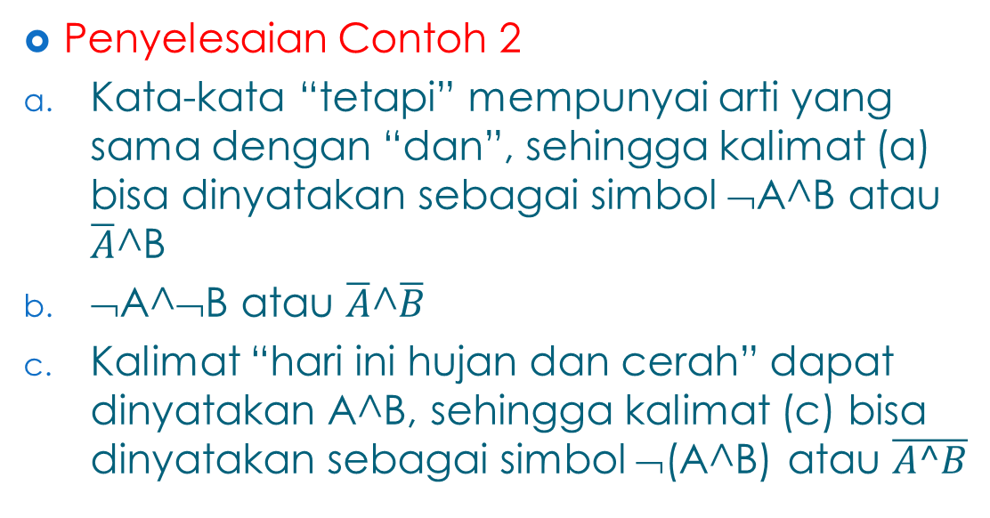
Kata-kata Penggandeng Kalimat (Logical Connectives)
Penyelesaian Contoh 2
Kata-kata “tetapi” mempunyai arti yang sama dengan “dan”, sehingga kalimat (a) bisa dinyatakan sebagai simbol ¬A^B atau $\overline{A}$^B
¬A^¬B atau $\overline{A}$^$\overline{B}$
Kalimat “hari ini hujan dan cerah” dapat dinyatakan A^B, sehingga kalimat (c) bisa dinyatakan sebagai simbol ¬(A^B) atau $\overline{A^B}$

Slide 38
Kata-kata Penggandeng Kalimat (Logical Connectives)
Dalam kehidupan sehari-hari, kata-kata penggandeng dalam tabel diatas banyak digunakan tetapi dengan arti yang berbeda-beda, tergantung dari konteks pembicaraan, misalnya:
Apabila saya lulus, maka ayah akan membelikan sepeda motor.
Apabila kamu tidak belajar, maka kamu tidak akan lulus.
Jika 2 + 2 = 4, maka bunga melati berwarna putih.

Slide 39
Kata-kata Penggandeng Kalimat (Logical Connectives)
Meskipun semua kalimat mempunyai bentuk: jika ... maka ..., tetapi ketiganya mempunyai konotasi yang berbeda.
Implikasi dalam kalimat (a) merupakan suatu janji
Dalam kalimat (b) merupakan sebab akibat
Sedangkan dalam kalimat (c) tidak mempunyai arti (tidak ada hubungan antara kedua kalimat penyusunnya)

